Slide 1

REPASO
OPTIMIZACIÓN
Profesora: Patricia Cabrera Calavacero

Slide 2
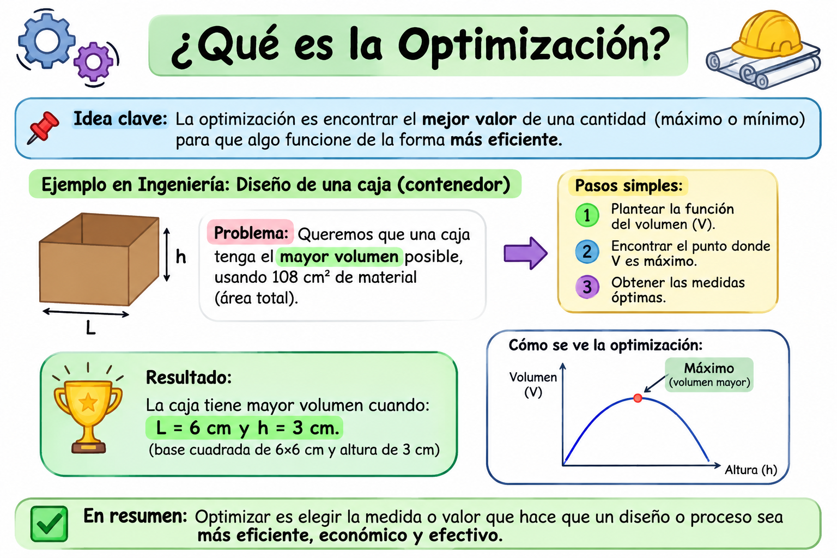

Slide 3

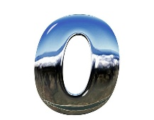




Para optimizar realizaremos los siguientes pasos
Obtener una función que se desea optimizar
Derivar la función
Igualar a cero la derivada de la función
Derivar la función por segunda vez
Evaluar los puntos obtenidos en 2 y reemplazarlos en la segunda derivada
Esta foto de Autor desconocido está bajo licencia CC BY

Slide 4
Ejercicio 1
Se ha construido una presa de almacenamiento de agua cuyos costos de mantenimiento diarios son una función de la cantidad de agua que la misma tiene almacenada. tal función viene dada por :
donde C viene dada en miles de pesos y x en metros cuadrados. Determine el volumen de agua de modo que el costo sea mínimo ¿Cuánto es el costo mínimo?

Slide 5
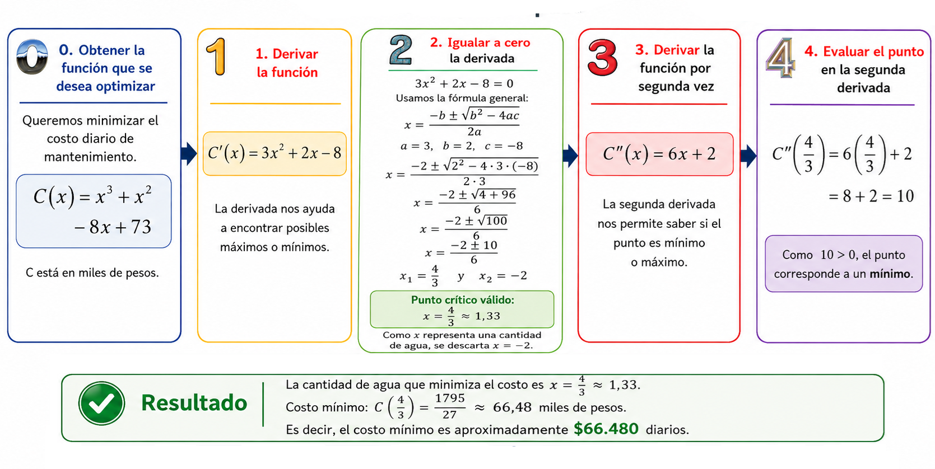
Desarrollo

Slide 6
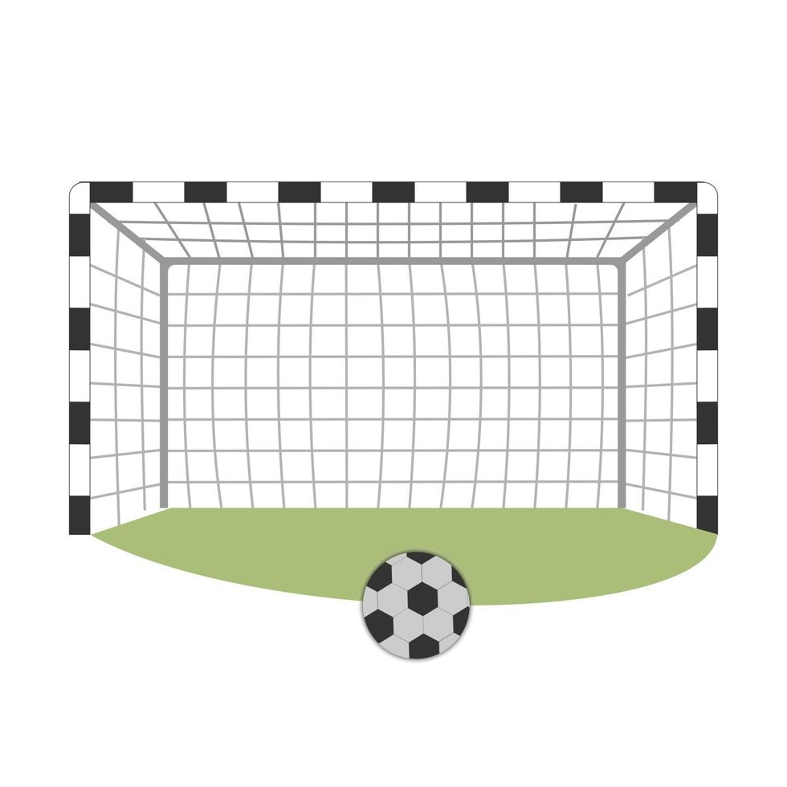
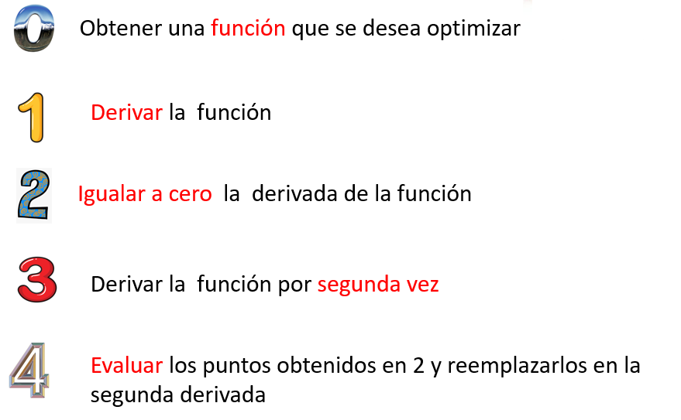
Ejercicio 2
Disponemos de una barra de aluminio de 6 m para construir una portería de fútbol. Si queremos que el área de la portería sea máxima, ¿cuánto debe medir los postes y el larguero?

Slide 7
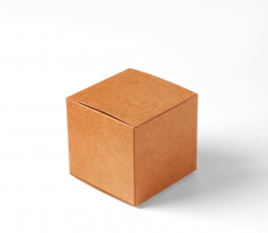
Ejercicio 3
Un fabricante desea diseñar una caja cubierta con base cuadrada y un área de 108 cm. cuadrados de superficie .¿Qué dimensiones producen la caja de máximo volumen?

Slide 8
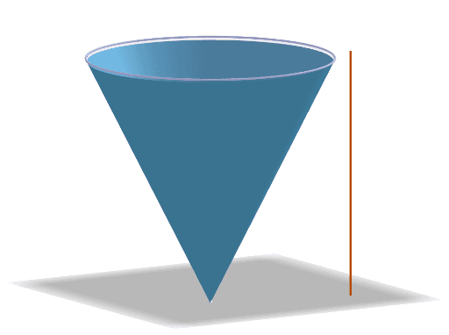
Ejercicio 4
Se desea construir un recipiente cónico. La generatriz debe medir 12 cm ¿cuál es el valor de la altura h del cono para que su volumen sea el mayor posible ?

